Slide 1

Муниципальное образование
Печенгский район

Slide 2
«Сопровождение замещающих семей, воспитывающих детей, лишенных родительского попечения, подросткового возраста»
социальный педагог МБУ «ММЦ»
Жукова Анна Анатольевна,
педагог-психолог МБУ «ММЦ»
Кухоцкая Виктория Игоревна

Slide 3
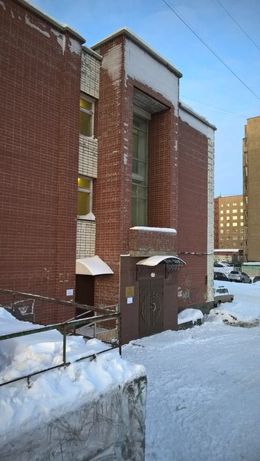
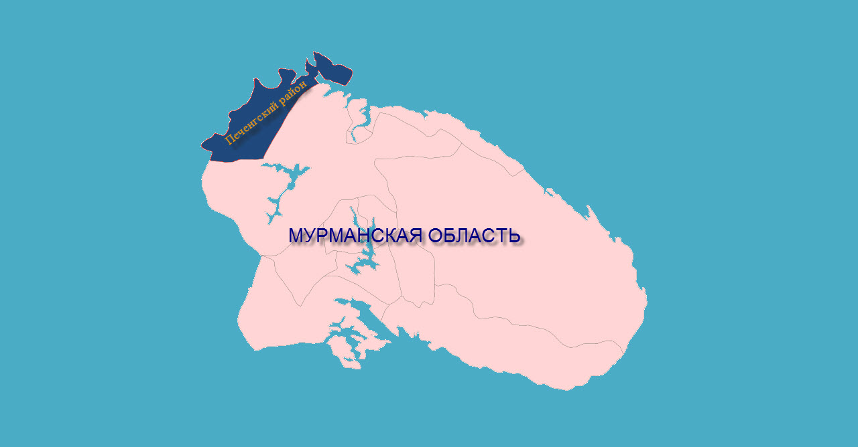
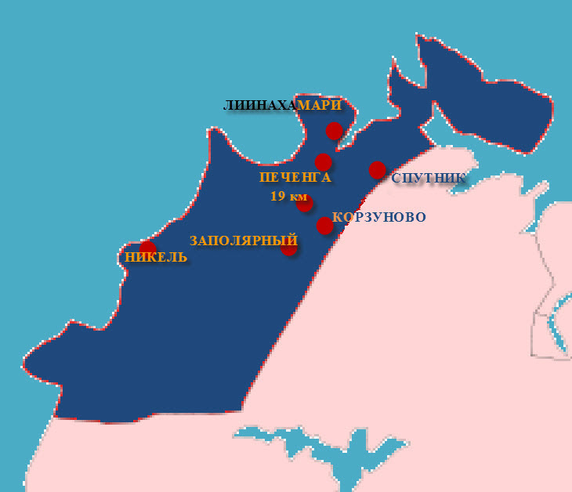
Муниципальное бюджетное учреждение
«Муниципальный методический центр»
Сайт: http://edu.pechengamr.ru/
Телефон: (81554) 3-74-25
Адрес учреждения:
город Заполярный,
улица Юбилейная, дом 14
Электронная почта: mmc-pechenga@yandex.ru

Slide 4
Сектор сопровождения замещающих семей
Историческая справка
В целях эффективной работы по защите прав и законных интересов детей, нуждающихся в государственной защите, обеспечения своевременных профилактических мер по предотвращению социального сиротства, а также в целях устройства детей-сирот и детей, оставшихся без попечения родителей, на воспитание в замещающие семьи, по решению Учредителя в соответствии с Уставом учреждения с 10.09.2012 года создан сектор сопровождения замещающих семей

Slide 5
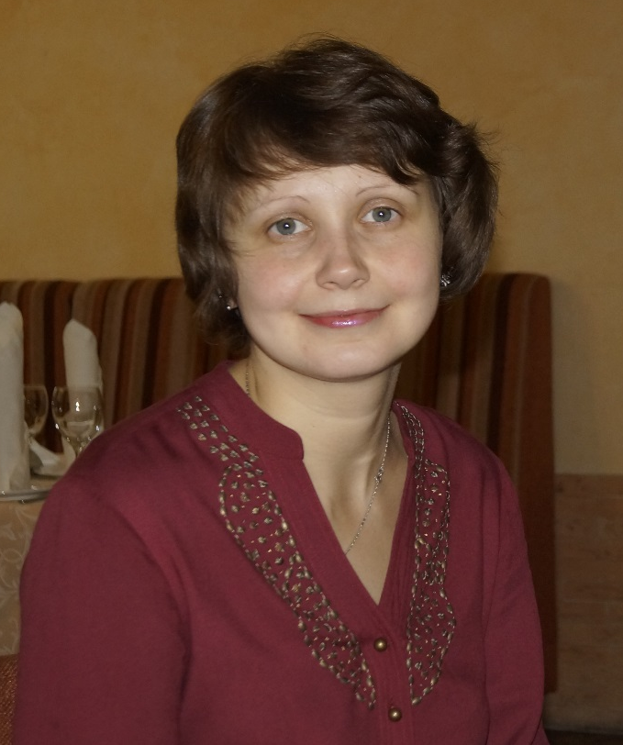
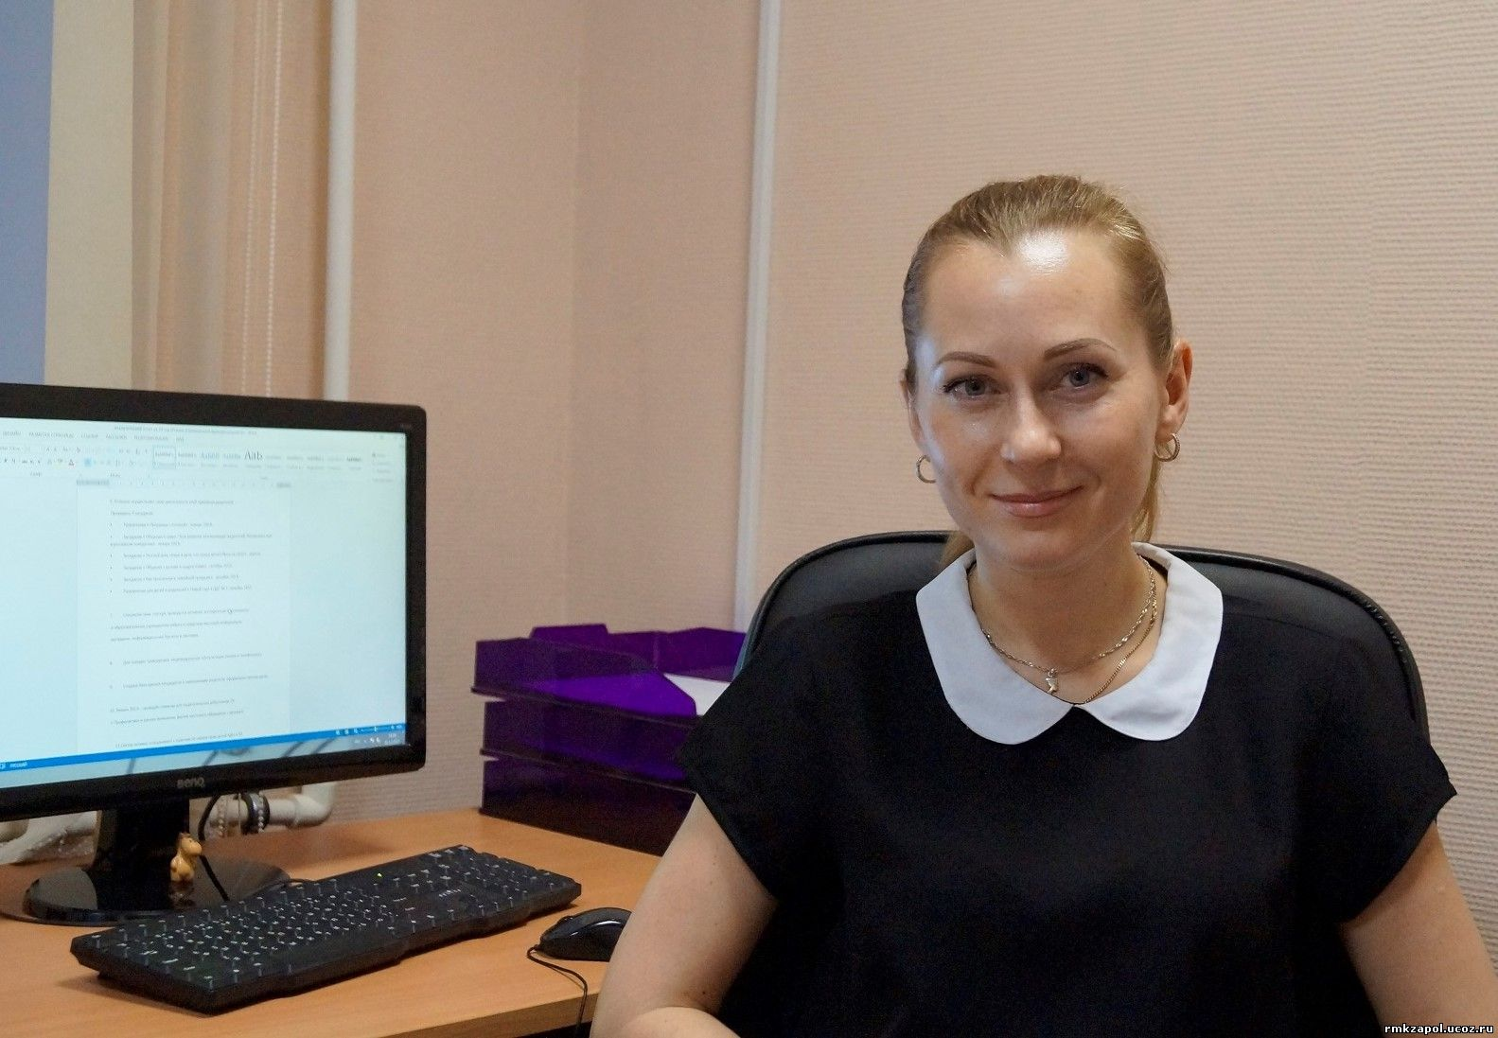
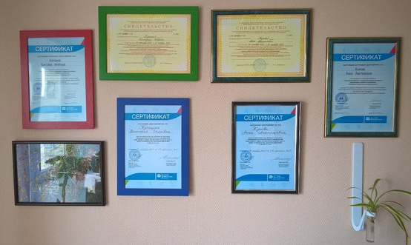
Специалисты сектора
с ноября 2015 года
социальный педагог
Жукова Анна Анатольевна
педагог-психолог
Кухоцкая Виктория Игоревна

Slide 6
комплексное сопровождение замещающей семьи и приемного ребенка
Предмет деятельности
Основные задачи
Консультирование граждан по вопросам семейного жизнеустройства
Организация обучения и подготовки замещающих родителей
Организация психологического и социально - педагогического сопровождения всех форм устройства детей в семью

Slide 7

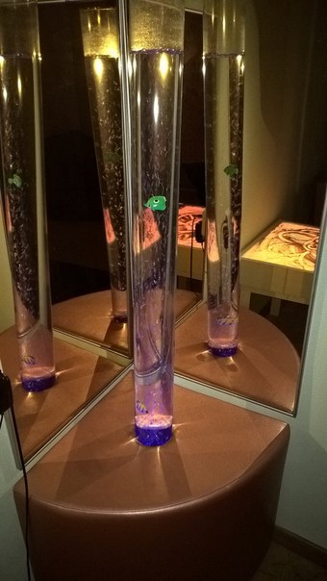
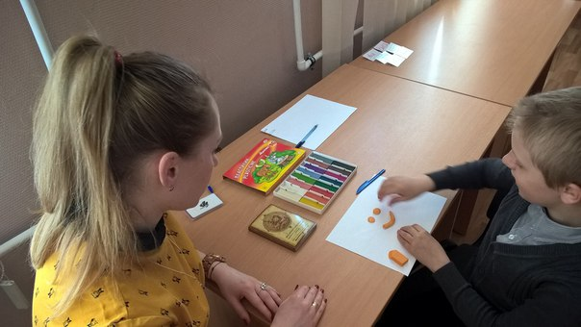
Сопровождение замещающих семей, воспитывающих детей, лишенных родительского попечения, подросткового возраста

Slide 8
Программа с профилактической направленностью
«Развитие компетентности в отношении злоупотребления ПАВ»
Цель программы - развитие у подростков позитивных отношений с окружающими, приобретение умения адаптироваться к отрицательным эффектам рекламы, выражать свои чувства, разрешать конфликты, сопротивляться давлению, которое угрожает здоровью и жизни.

Slide 9
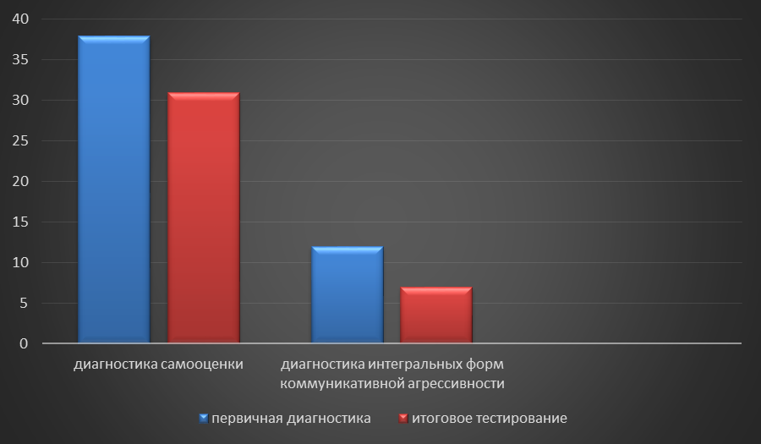
Задачи:
1.Формирование адекватной самооценки подростка.
2. Развитие эмпатии, ответственности.
3. Формирование умения противостоять давлению группы, рекламы.
4. Формирование мотивации на здоровый образ жизни.
5. Формирование отрицательного отношения к употреблению наркотиков.
6. Развитие навыков отказа от ПАВ.
Итоговая таблица результативности

Slide 10
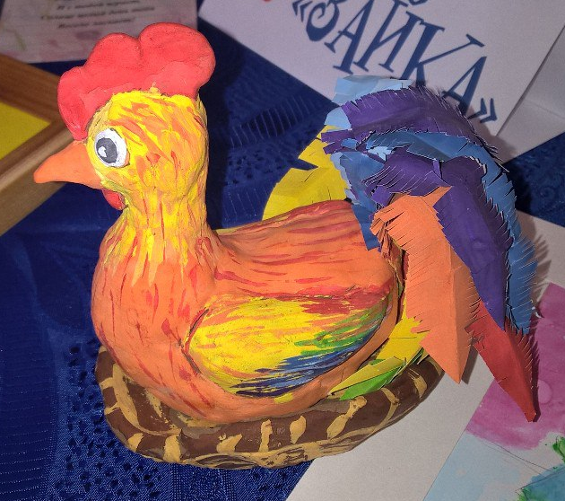
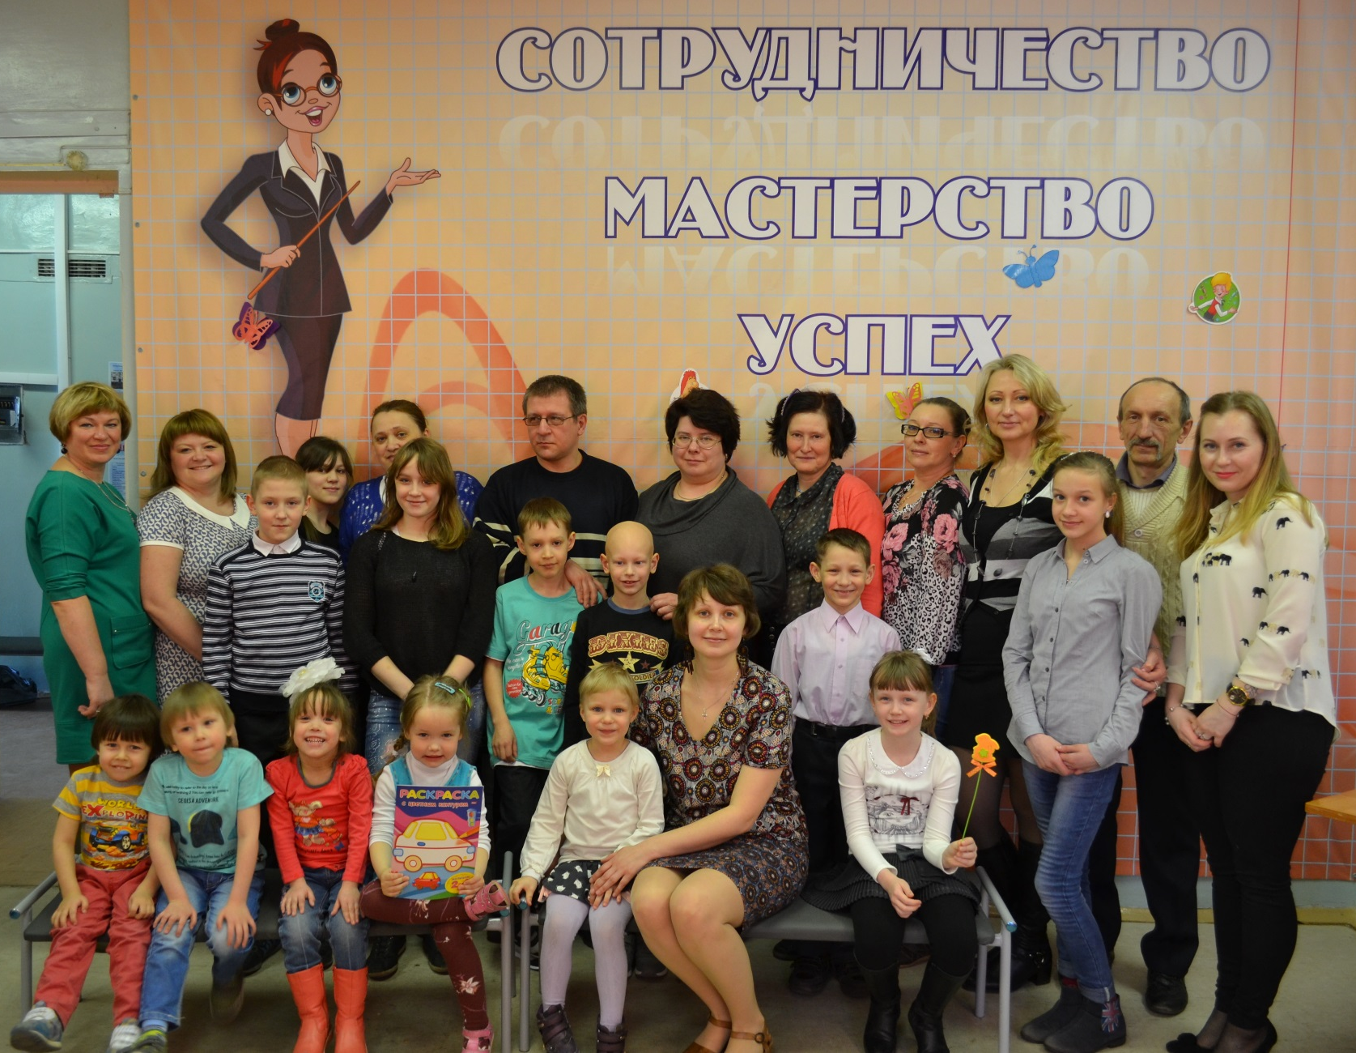
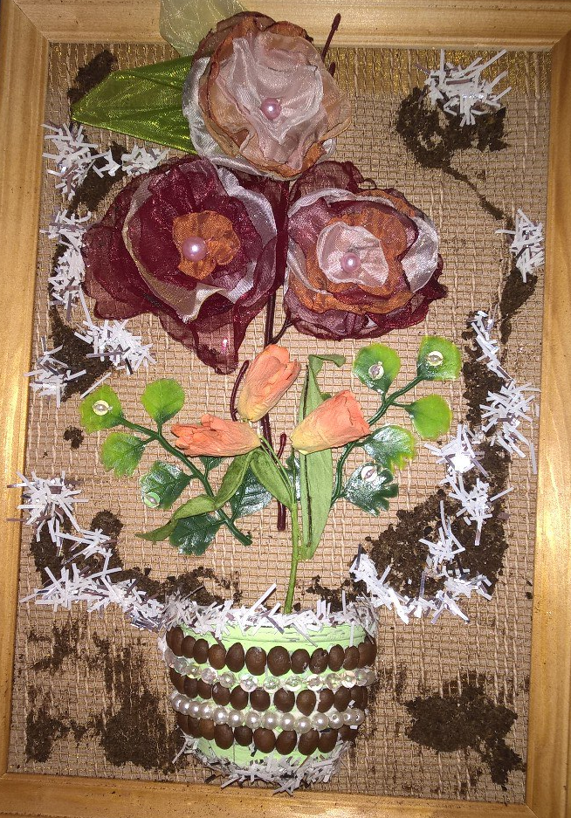
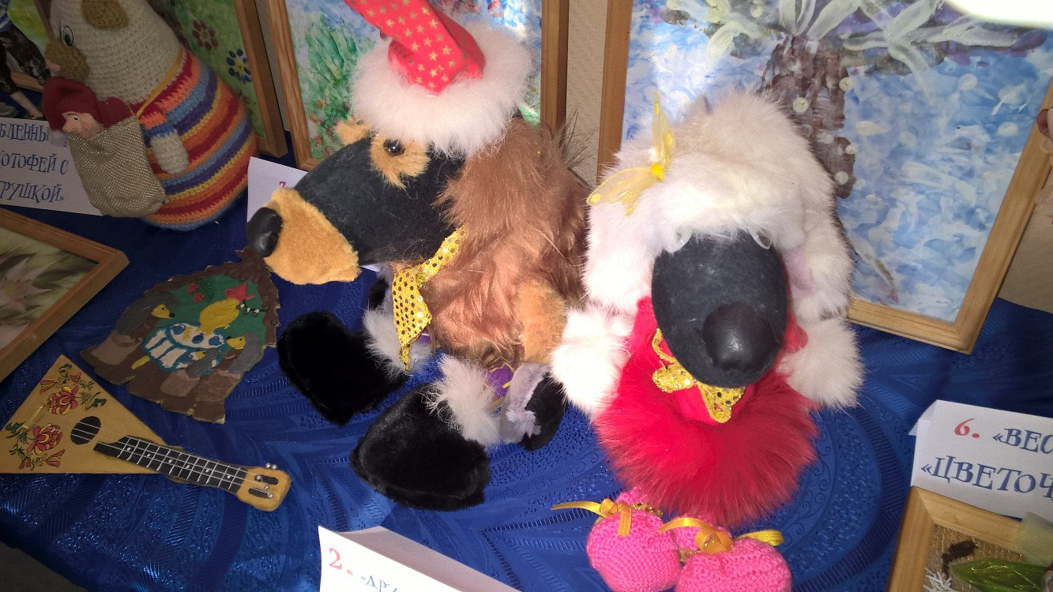
Мероприятия с привлечением замещающих семей, воспитывающих детей подросткового возраста

Slide 11
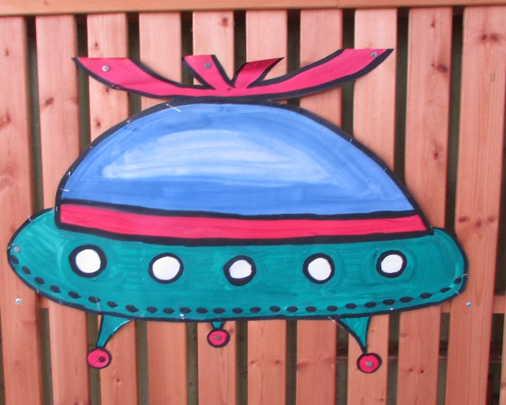
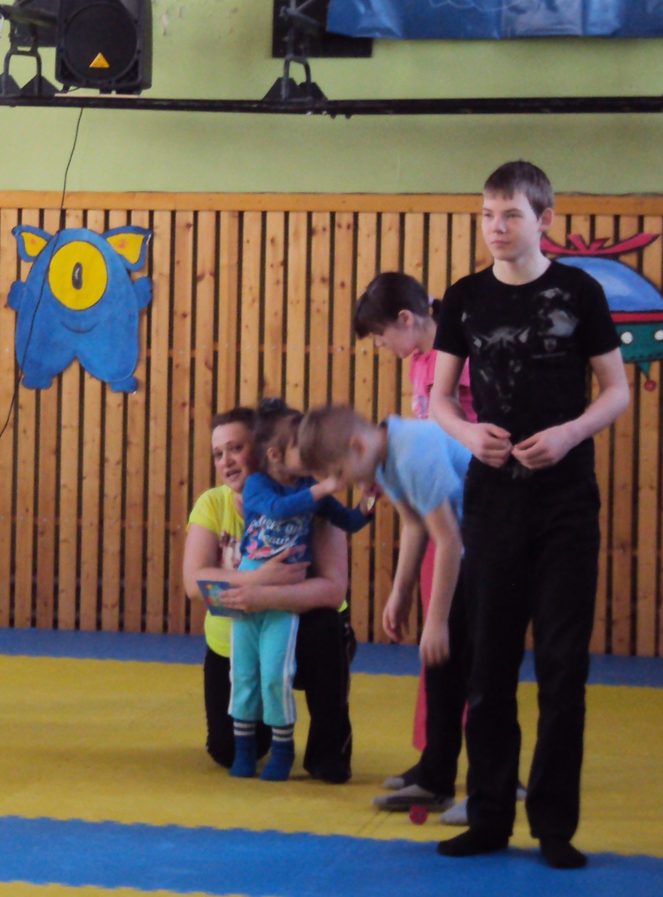
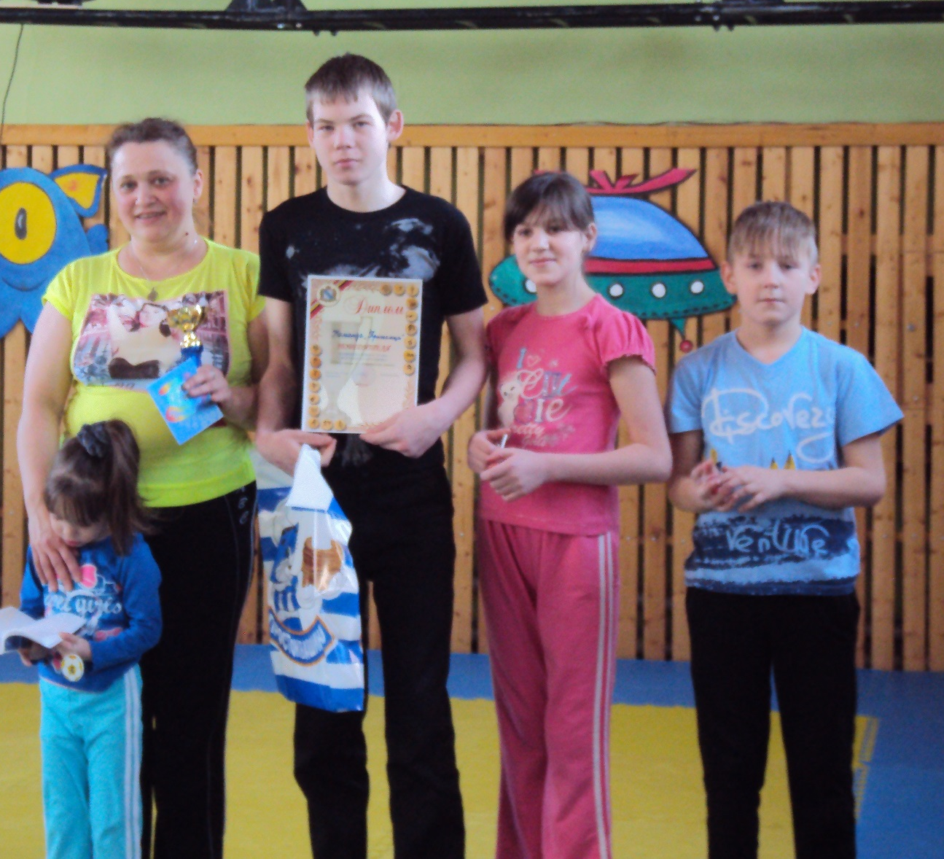
Спортивный праздник
«Папа, мама, я – спортивная семья»

Slide 12
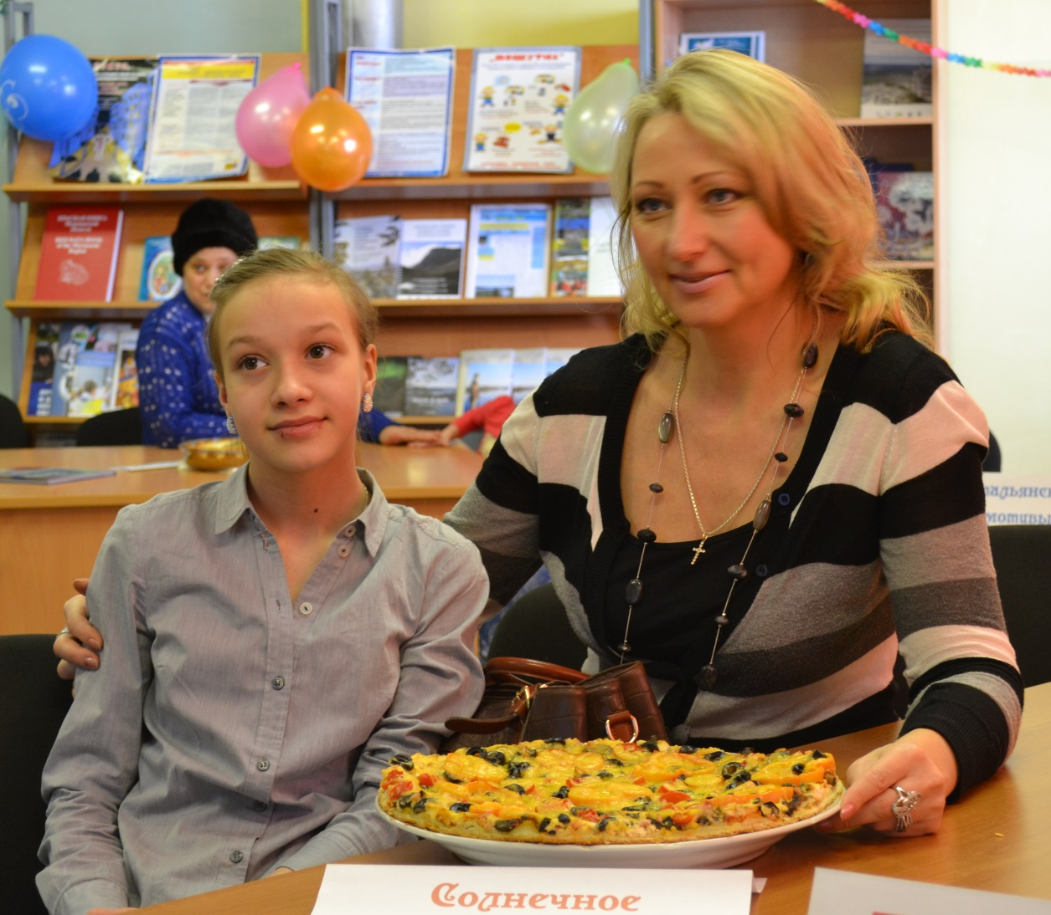
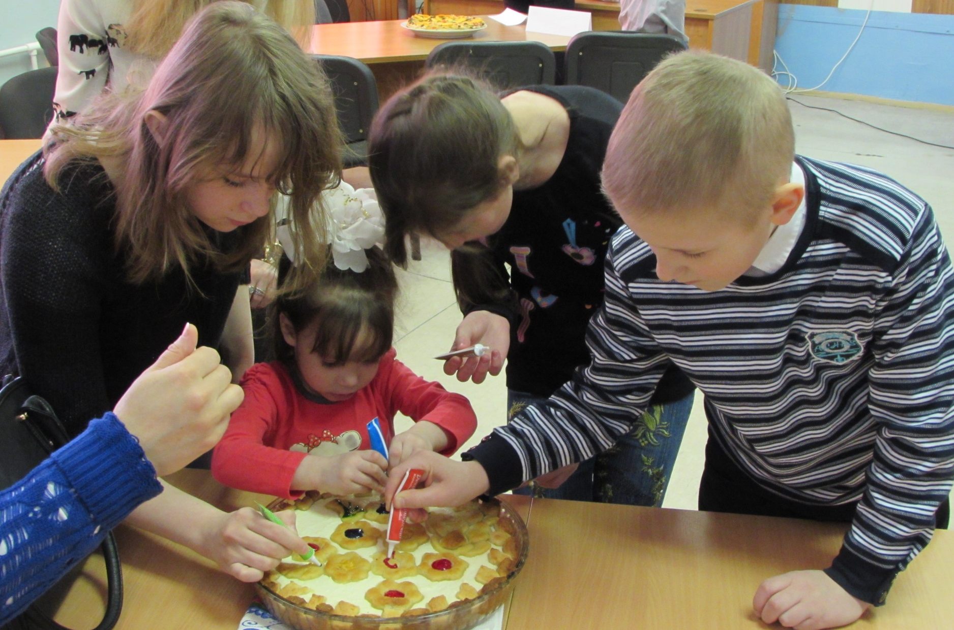
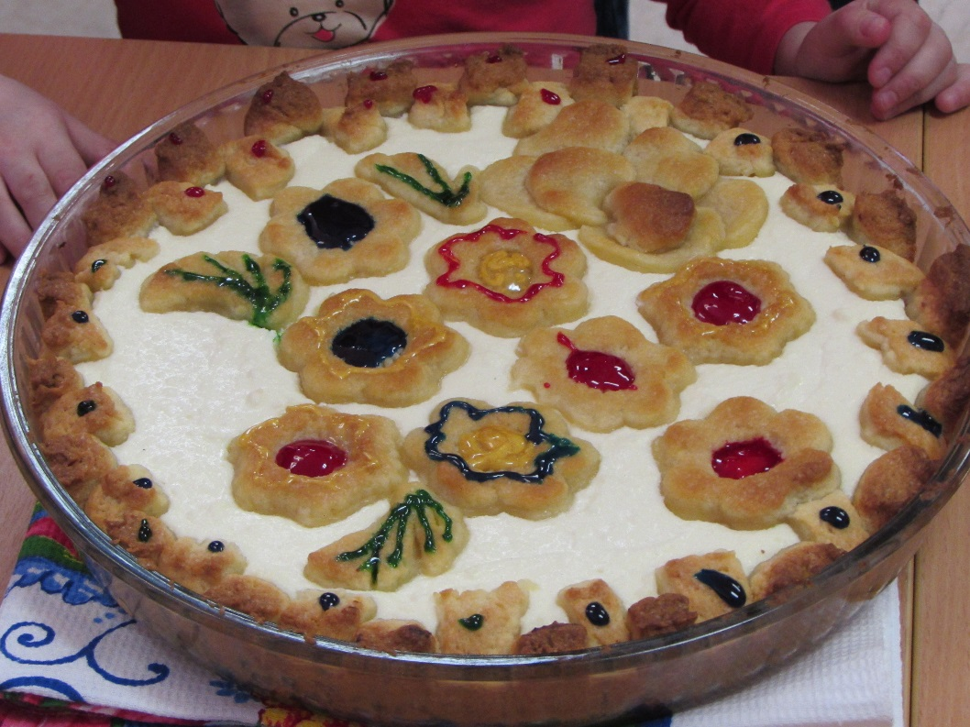
Районный конкурс «Кулинарный шедевр»

Slide 13
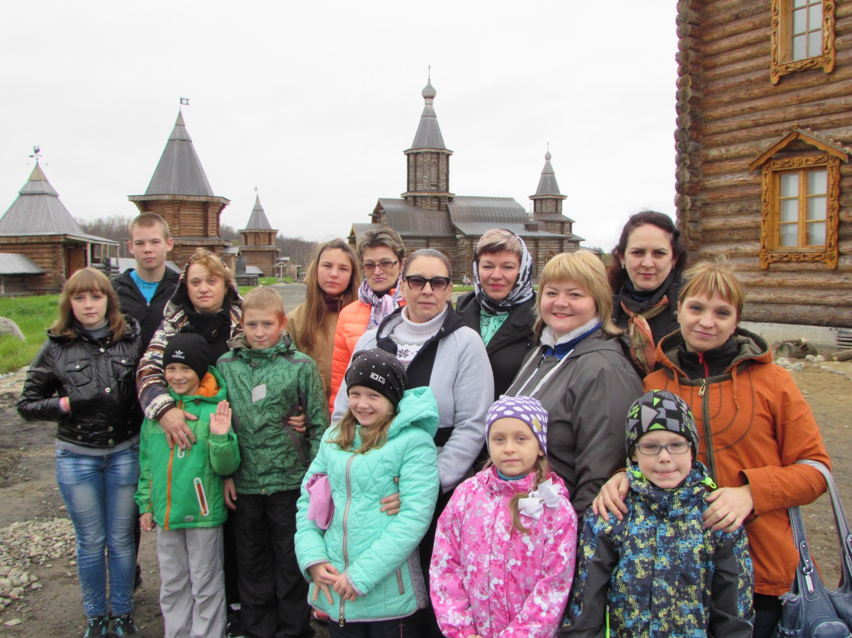
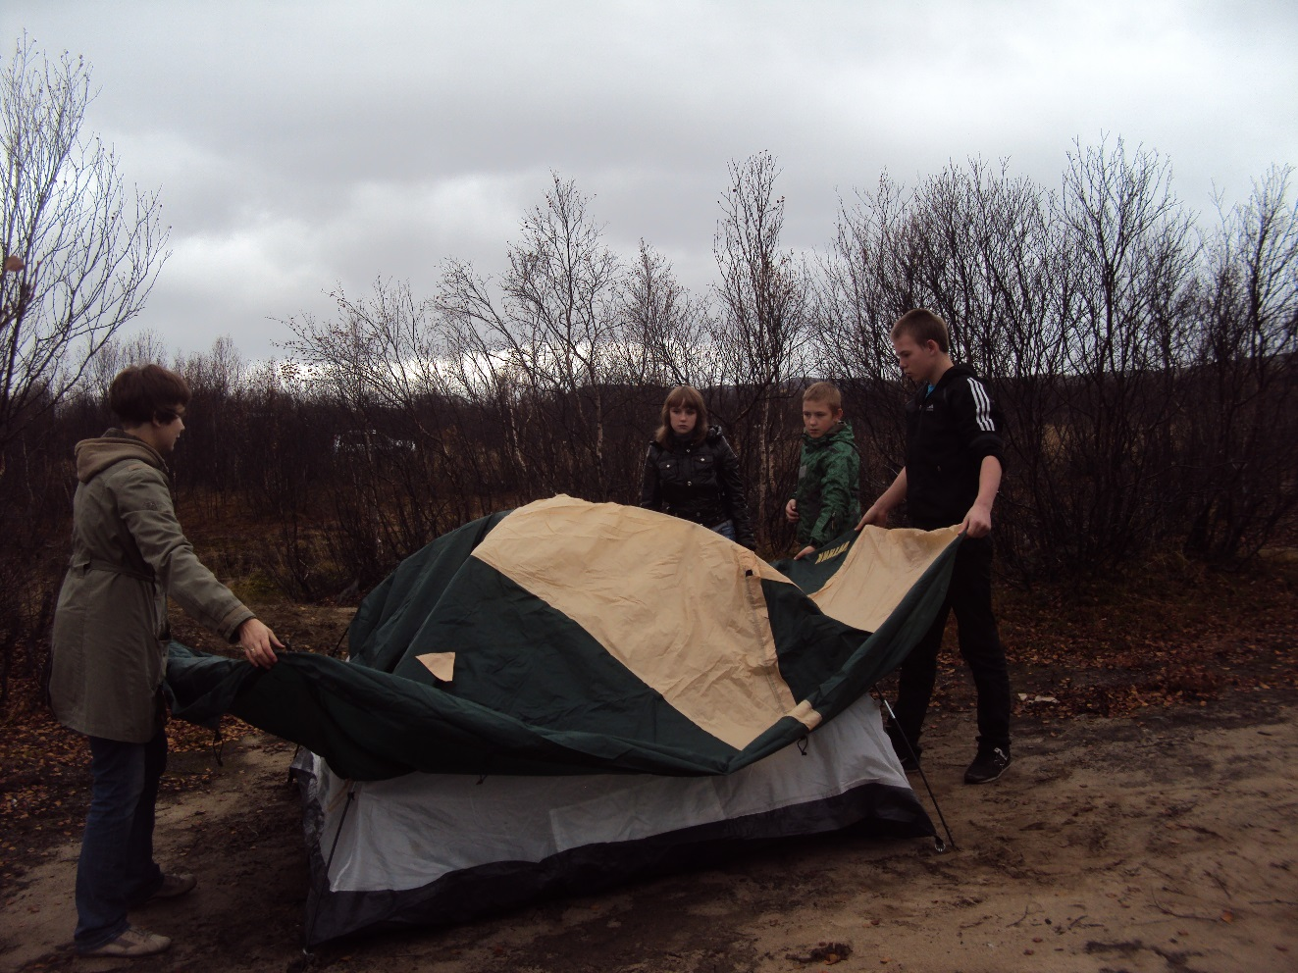
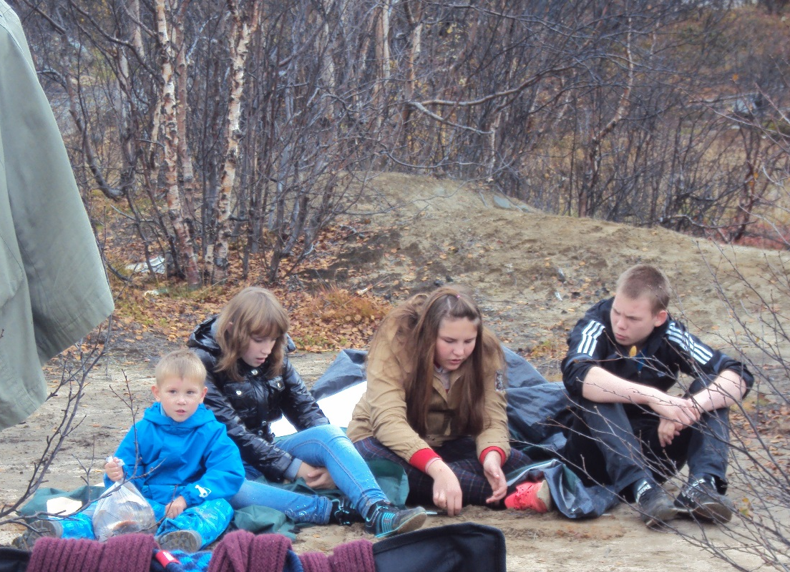
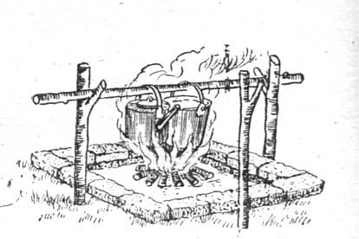
Семейный туристический слет

Slide 14
Планируемая работа по данному направлению
Апрель-май 2017 года реализация дополнительной образовательной программы профилактической направленности по формированию родительских компетенций в воспитании приемных детей подросткового возраста
«Родитель – подросток: общение в радость!»
Целевая группа: 9 замещающих родителей, воспитывающих детей подросткового возраста
Мероприятие для подростков и их родителей в форме деловой игры «Моя семья – мое богатство»
Семейный конкурс «Кулинарный шедевр»
Семейный туристический слет
Досуговая деятельность замещающей семьи
(русские народные игры для взрослых и детей)

Slide 15

Спасибо за внимание !!!!
2017 год

